Slide 1
OPEN Access
Open Science Week – Open Access-Services an der RUB

Slide 2
Überblick
1. Open Access - Begriffsklärung
2. Fördermittel & Finanzierung
Publikationsfonds
Verlagsvereinbarungen
Projekt DEAL
3. Publikationsdienste der UB
Dokumentenrepositorium
OJS und OMP

Slide 3
1. Open Access - Begriffsklärung

Slide 4
Open Access – Definition
der kostenfreie, uneingeschränkte und unwiderrufliche Zugang zu nachnutzbaren wissenschaftlichen Veröffentlichungen im Internet
Berliner Erklärung:
„Die Urheber und die Rechteinhaber solcher Veröffentlichungen gewähren allen Nutzern unwiderruflich das freie, weltweite Zugangsrecht zu diesen Veröffentlichungen und erlauben ihnen, diese Veröffentlichungen – in jedem beliebigen digitalen Medium und für jeden verantwortbaren Zweck – zu kopieren, zu nutzen, zu verbreiten, zu übertragen und öffentlich wiederzugeben sowie Bearbeitungen davon zu erstellen und zu verbreiten, sofern die Urheberschaft korrekt angegeben wird.“
Berliner Erklärung über den offenen Zugang zu wissenschaftlichem Wissen, 22.10.2003
Open Access - Begriffsklärung

Slide 5
Open Access – Definition
der kostenfreie, uneingeschränkte und unwiderrufliche Zugang zu nachnutzbaren wissenschaftlichen Veröffentlichungen im Internet
Berliner Erklärung:
„Die Urheber und die Rechteinhaber solcher Veröffentlichungen gewähren allen Nutzern unwiderruflich das freie, weltweite Zugangsrecht zu diesen Veröffentlichungen und erlauben ihnen, diese Veröffentlichungen – in jedem beliebigen digitalen Medium und für jeden verantwortbaren Zweck – zu kopieren, zu nutzen, zu verbreiten, zu übertragen und öffentlich wiederzugeben sowie Bearbeitungen davon zu erstellen und zu verbreiten, sofern die Urheberschaft korrekt angegeben wird.“
Berliner Erklärung über den offenen Zugang zu wissenschaftlichem Wissen, 22.10.2003
Vergabe von CC-Lizenzen
(für die rechtssichere Nachnutzung)
Open Access - Begriffsklärung

Slide 6
Open Access – Wege
Gold OA
Grün OA
Hybrid OA
Diamant OA
Bronze, Grau, Schwarz, Blau …
Open Access - Begriffsklärung

Slide 7
Open Access – Wege
Erstveröffentlichung in reiner OA-Zeitschrift / als OA-Buch, Gebühr
sofort frei verfügbar
Begutachtungsverfahren
CC-Lizenz
Übertragung einfacher Nutzungsrechte
Gold OA
Erstveröffentlichung einzelner OA-Artikel in
Subskriptionszeitschrift,
Gebühr
Hybrid OA
Open Access - Begriffsklärung

Slide 8
Open Access – Kosten
Article / Book Processing Charges (APC/BPC)
Drittmittelprojekte: Finanzierung durch Fördergeber
Institutionelle Förderung (Publikationsfonds)
Finanzierung durch den Autor / die Autorin
konsortiale Finanzierungsmodelle
ohne Kosten für die Autor*innen
Open Access - Begriffsklärung

Slide 9
Open Access – Anforderungen der Fördergeber
Horizon Europe
die sofortige Open Access-Veröffentlichung ist verpflichtend; dies gilt auch für Monographien
(CC BY-Lizenz ist verpflichtend; für Monographien sind auch CC BY-NC oder CC BY-ND zulässig)
Deutsche Forschungsgemeinschaft (DFG)
keine Pflicht, aber eine Aufforderung zur Veröffentlichung im Open Access; Empfehlung CC BY & CC BY-SA für Artikel; Monographien auch CC BY-ND
Bundesministerium für Bildung und Forschung (BMBF)
hat Open Access als Standard in seine Projektförderung aufgenommen; bei Monographien wird es besonders begrüßt
Open Access: Eine Einführung für die Geistes- und Sozialwissenschaften
Notes:
Hier noch einmal die erwähnten Anforderungen großer Fördergeber an die Publikation der Forschungsergebnisse und ihre Positionierung in Bezug zu Open Access.
Horizon Europe
die sofortige Open Access-Veröffentlichung ist verpflichtend; dies gilt auch für Monographien
(CC BY-Lizenz ist verpflichtend; für Monographien sind auch CC BY-NC oder CC BY-ND zulässig)
Deutsche Forschungsgemeinschaft (DFG)
keine Pflicht, aber eine Aufforderung zur Veröffentlichung im Open Access; Empfehlung CC BY & CC BY-SA für Artikel; Monographien auch CC BY-ND
Bundesministerium für Bildung und Forschung (BMBF)
hat Open Access als Standard in seine Projektförderung aufgenommen; bei Monographien wird es besonders begrüßt

Slide 10
Open Access – Wege
Grün OA
Zweitveröffentlichung in einem Repositorium
i.d.R. zeitversetzt verfügbar
kostenfrei
Urheberrecht beachten (vgl. Sherpa Romeo)

Slide 11
2. Fördermittel und Finanzierung

Slide 12
Publikationsfonds
Fördergelder für Publikationen in Gold OA-Zeitschriften
Finanzierung ab 2022:
Zentraler Anteil: 2.000 € (brutto) pro Artikel (DFG / Rektorat / UB)
Eigenanteil: Mehrkosten (über 2.000 €)
Zentrale Rechnungsabwicklung über die UB
Mehrkosten werden jährlich im Nachhinein pro Fakultät / Einrichtung / Klinik abgerechnet.

Slide 13
Publikationsfonds
Fördergelder für Publikationen in Gold OA-Zeitschriften
Förderkriterien ab 2022:
Artikel erscheint in einer Gold OA-Zeitschrift mit Qualitätssicherungsverfahren (s. DOAJ)
Antragsteller*in ist RUB-Mitglied und corresponding author
Nur research articles sind förderfähig
Der Artikel erscheint unter einer Creative-Commons-Lizenz (empfohlen: CC BY)
Drittmittel zur Finanzierung sind nicht vorhanden / wurden ausgeschöpft.
max. Fördersumme pro Artikel: 2.000 € (brutto)
die Übernahme der Mehrkosten über 2.000 Euro muss verbindlich zugesagt werden
Informationen und Antragsformular: https://www.ruhr-uni-bochum.de/oa/apply.html.de

Slide 14
Verlagsvereinbarungen
Zeitschriften
OA ohne Zusatzkosten
Freiartikel
Rabatte für APCs
Aktuelle Informationen: https://www.ruhr-uni-bochum.de/oa/agreements.html.de
CC 0, Public Domain
Notes:
Inhalt des Vertrags

Slide 15
DEAL Konsortium
Verträge mit Wiley (2019-2023) und Springer (2020-2023)
Deutschlandweite Publish & Read-Verträge, verhandelt im Auftrag der HRK
Hybride Zeitschriften (Hybrid OA):
Read: Dauerhafter Zugriff auf alle Inhalte
Publish: Autor*innen der RUB können ohne zusätzliche Kosten OA publizieren, zukünftig: Kosten pro Artikel!
Goldene Zeitschriften (Gold OA)
Kosten werden den Autor*innen in Rechnung gestellt, Förderantrag möglich
Weitere Informationen und Zeitschriften-Listen: https://deal-operations.de

Slide 16
DEAL Konsortium
Neu verhandelt: Vertrag mit Elsevier (2024-2028), RUB prüft aktuell die Teilnahme
Deutschlandweiter Publish & Read-Vertrag, verhandelt im Auftrag der HRK
Hybride Zeitschriften (Hybrid OA):
Read: Dauerhafter Zugriff auf alle Inhalte
Publish: Alle Artikel werden Open Access gestellt, es fallen Kosten pro Artikel an: „Paper Charge Modell“
Goldene Zeitschriften (Gold OA)
Kosten werden den Autor*innen in Rechnung gestellt, Förderantrag möglich
Weitere Informationen und Zeitschriften-Listen: https://deal-konsortium.de/vertraege/elsevier

Slide 17
Haben Sie Fragen?

Slide 18
3. Publikationsdienste der UB

Slide 19
Dokumentenrepositorium der RUB
Erstveröffentlichungen von Dissertationen, Habilitationen
Open Access-Zweitveröffentlichungen
Dauerhafte Archivierung des Volltextes
Persistente Adressierung (URN, DOI)
Beratung, Unterstützung bei der Rechteprüfung (vgl. https://v2.sherpa.ac.uk/romeo/)
Langzeitarchivierung durch die Deutsche Nationalbibliothek (DNB)
Erfüllung von Vorgaben der Fördergeber
Dokumentenrepositorium RUB: https://hss-opus.ub.ruhr-uni-bochum.de/opus4/home /

Slide 20
Zweitveröffentlichungsrecht
§38 Abs. 4 UrhG: Beiträge zu Zeitschriften oder Periodika, die mindestens zweimal im Jahr erscheinen, dürfen nach Ablauf eines Jahres durch den Autor in der verlagsfertigen Manuskriptversion über Repositorien oder Archive frei zugänglich gemacht werden dürfen, egal was vertraglich vereinbart wurde.
Voraussetzung: „mindestens zur Hälfte mit öffentlichen Mitteln geförderten Forschungstätigkeit“
„Eine zum Nachteil des Urhebers abweichende Vereinbarung ist unwirksam.“
Publikationsdienste der UB

Slide 21
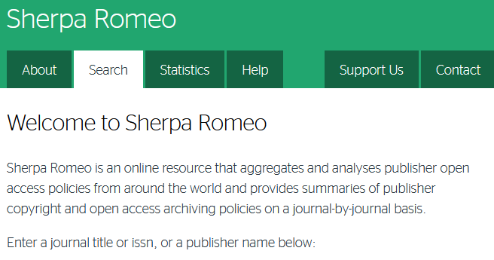
Rechteprüfung
Sherpa Romeo. https://v2.sherpa.ac.uk/romeo/ (CC BY-NC-ND 4.0 International)
Publikationsdienste der UB

Slide 22
OJS und OMP
Open Source-Software zur Verwaltung und Veröffentlichung wissenschaftlicher Zeitschriften (OJS) und Reihen (OMP)
Redaktionssystem für Einreichung, Begutachtung und Veröffentlichung
Präsentationsoberfläche mit Blätter-, Lese-, Zitations- und Suchfunktion
Zitierfähigkeit durch die Registrierung von DOIs
Schnittstellen für die verbesserte Auffindbarkeit
Open Journal Systems (OJS): https://ojs.ub.rub.de/
Open Monograph Press (OMP): https://omp.ub.rub.de/

Slide 23
OJS und OMP
Hosting der Plattformen durch die UB
Nutzung des Systems für Angehörige der RUB kostenfrei
Unterstützung durch die UB (Beratung, Metadaten, DOI)
Voraussetzung für die Nutzung:
Anbindung an die RUB
Zeitschrift/Reihe erscheint Open Access mit CC-Lizenz

Slide 24
Haben Sie Fragen?

Slide 25
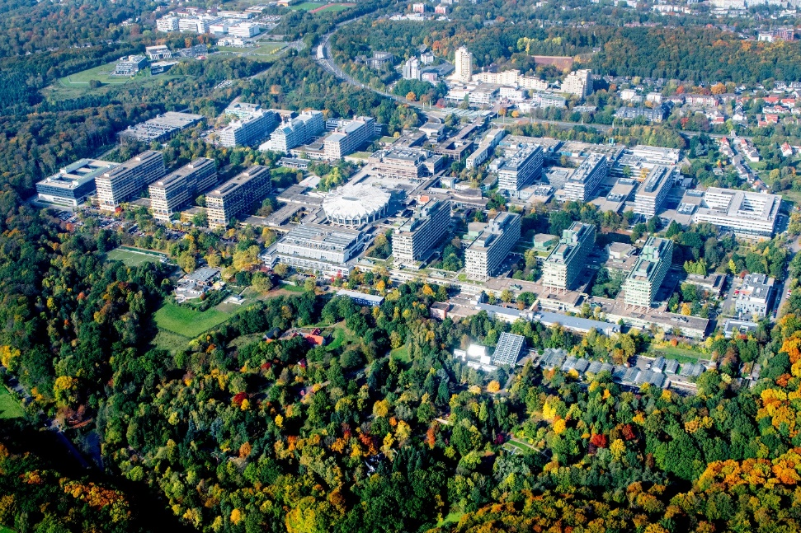
Kontakt
kathrin.lucht-roussel@rub.de
0234-32-22053
carla.hansmann@rub.de
0234-32-25200
Fördermittel & Finanzierung:
oa@rub.de
Publikationsdienste der UB:
publish-oa@rub.de
https://www.ruhr-uni-bochum.de/oa
© RUB, Marquard

